Slide 1
Společná cesta transformace Domova Pístina
Mgr. Aleš Adamec
vedoucí Domova Pístina
závěrečná konference Už nechci v kleci!
20. – 22. 3. 2013, Ústí nad Labem

Slide 2
Domov Pístina
Kdo jsme
Co je naším posláním
Lidé z Domova
tým

Slide 3
Historie DOZP
Slavnostní otevření Ústavu
Nemohoucí věčné děti
Zámek ve Stráži nad Nežárkou

Slide 4
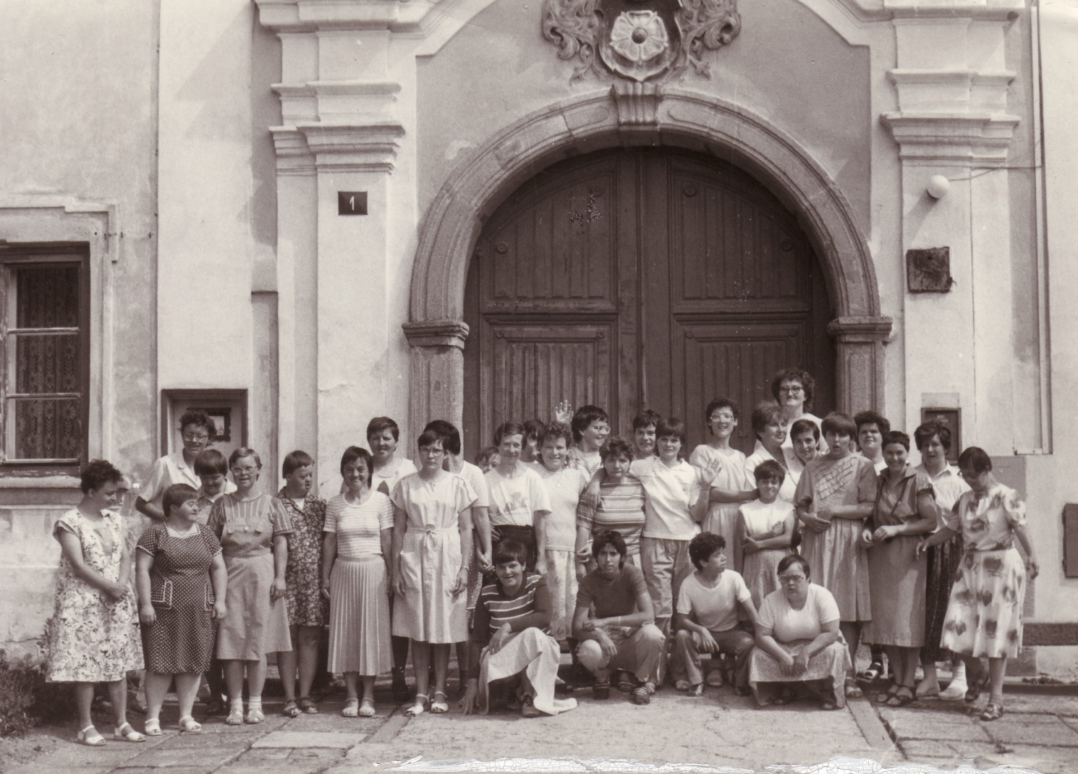
Historie DOZP

Slide 5
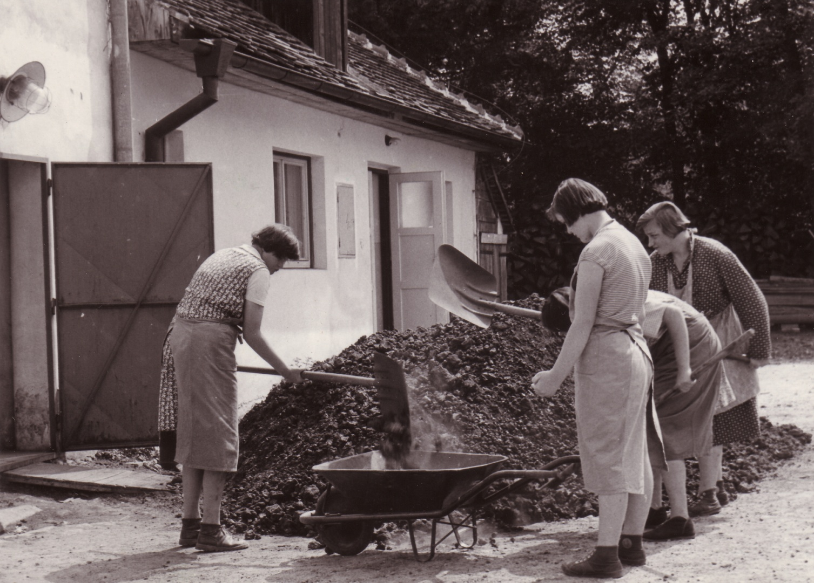
Historie DOZP

Slide 6
Historie – zásadní mezníky
1995 – nový domov v instituci
2008-2009 - Projekt transformace

Slide 7
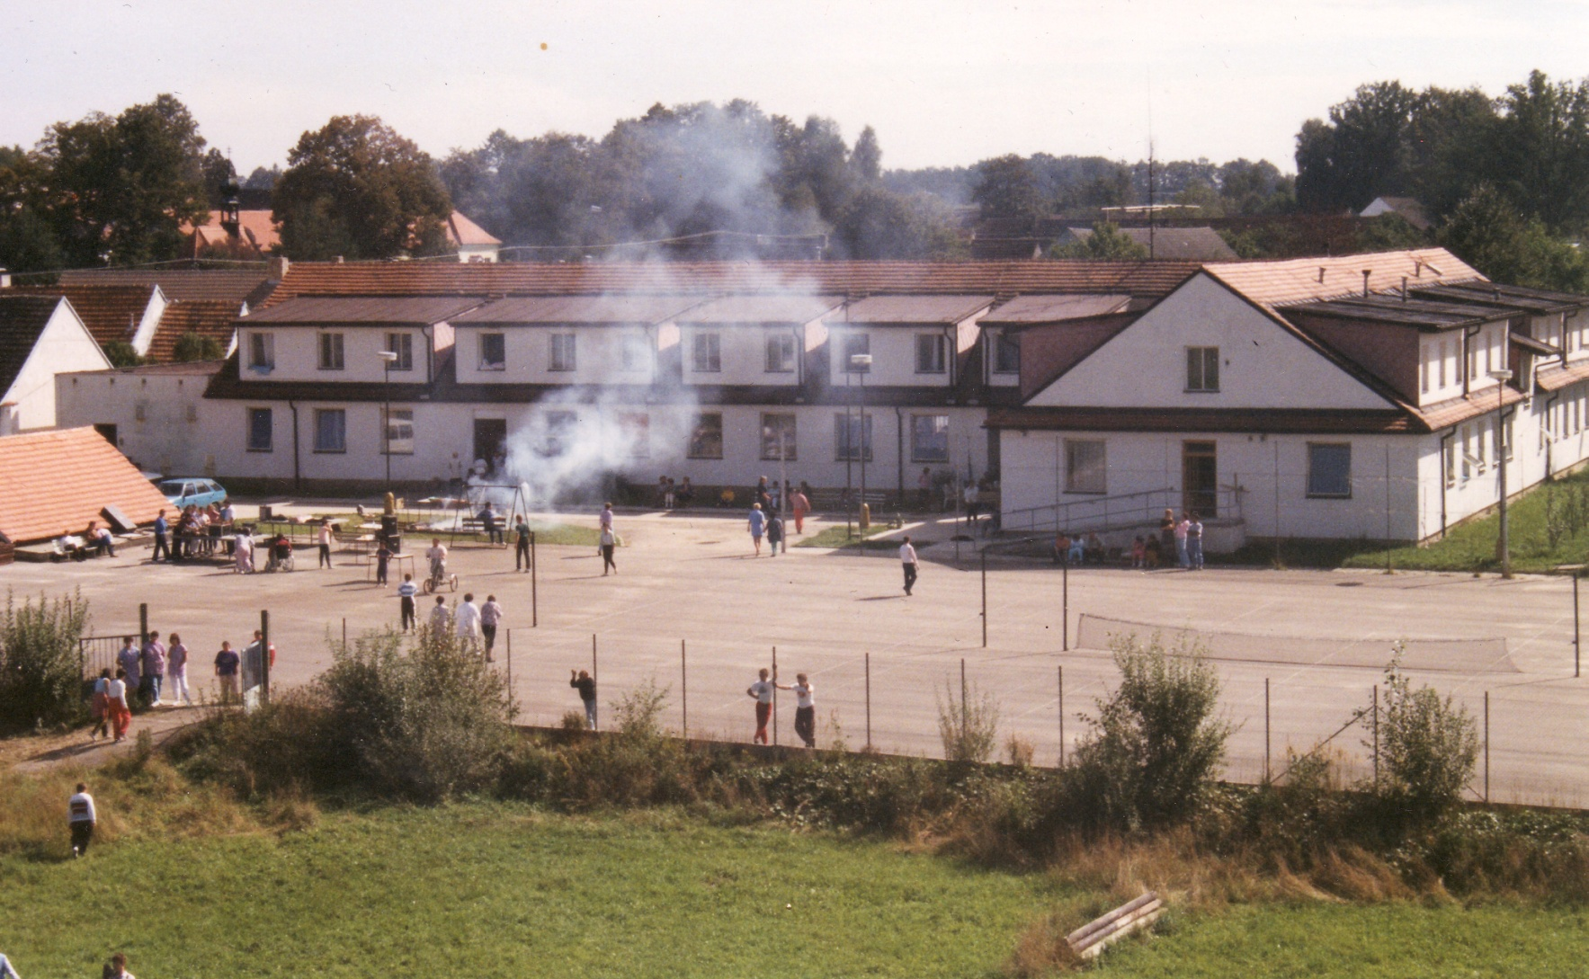
Historie – zásadní mezníky

Slide 8
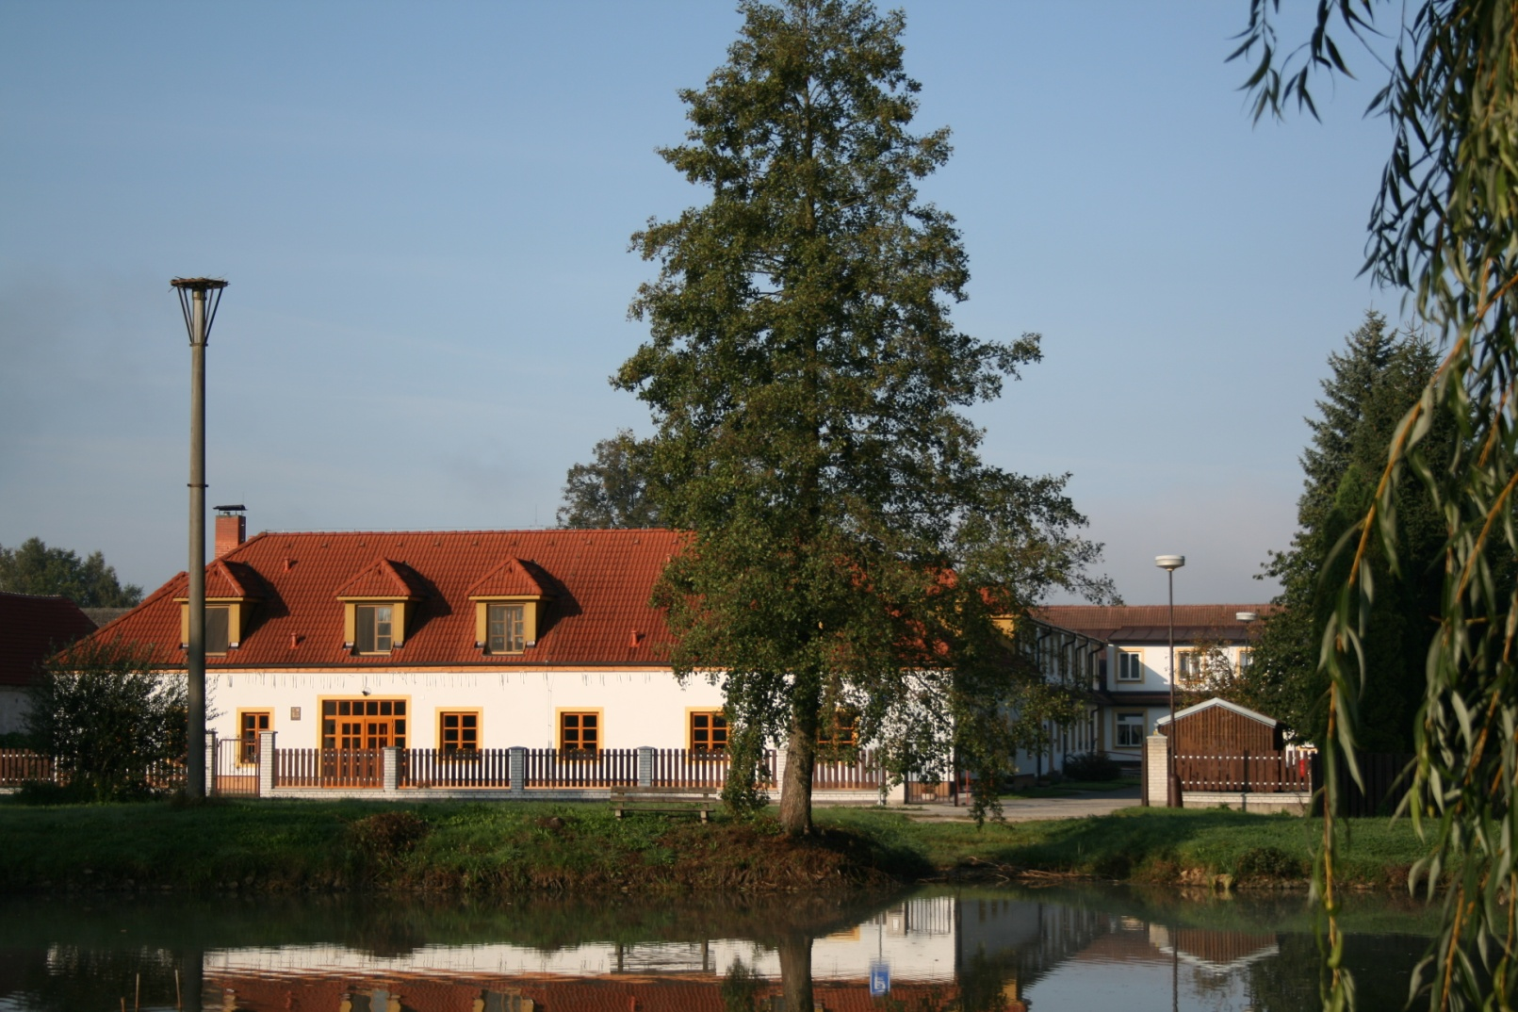
Historie – zásadní mezníky

Slide 9
Současnost – 2012/2013
Život lidí v Domově
Zaměstnání
Seberealizace
Volný čas

Slide 10
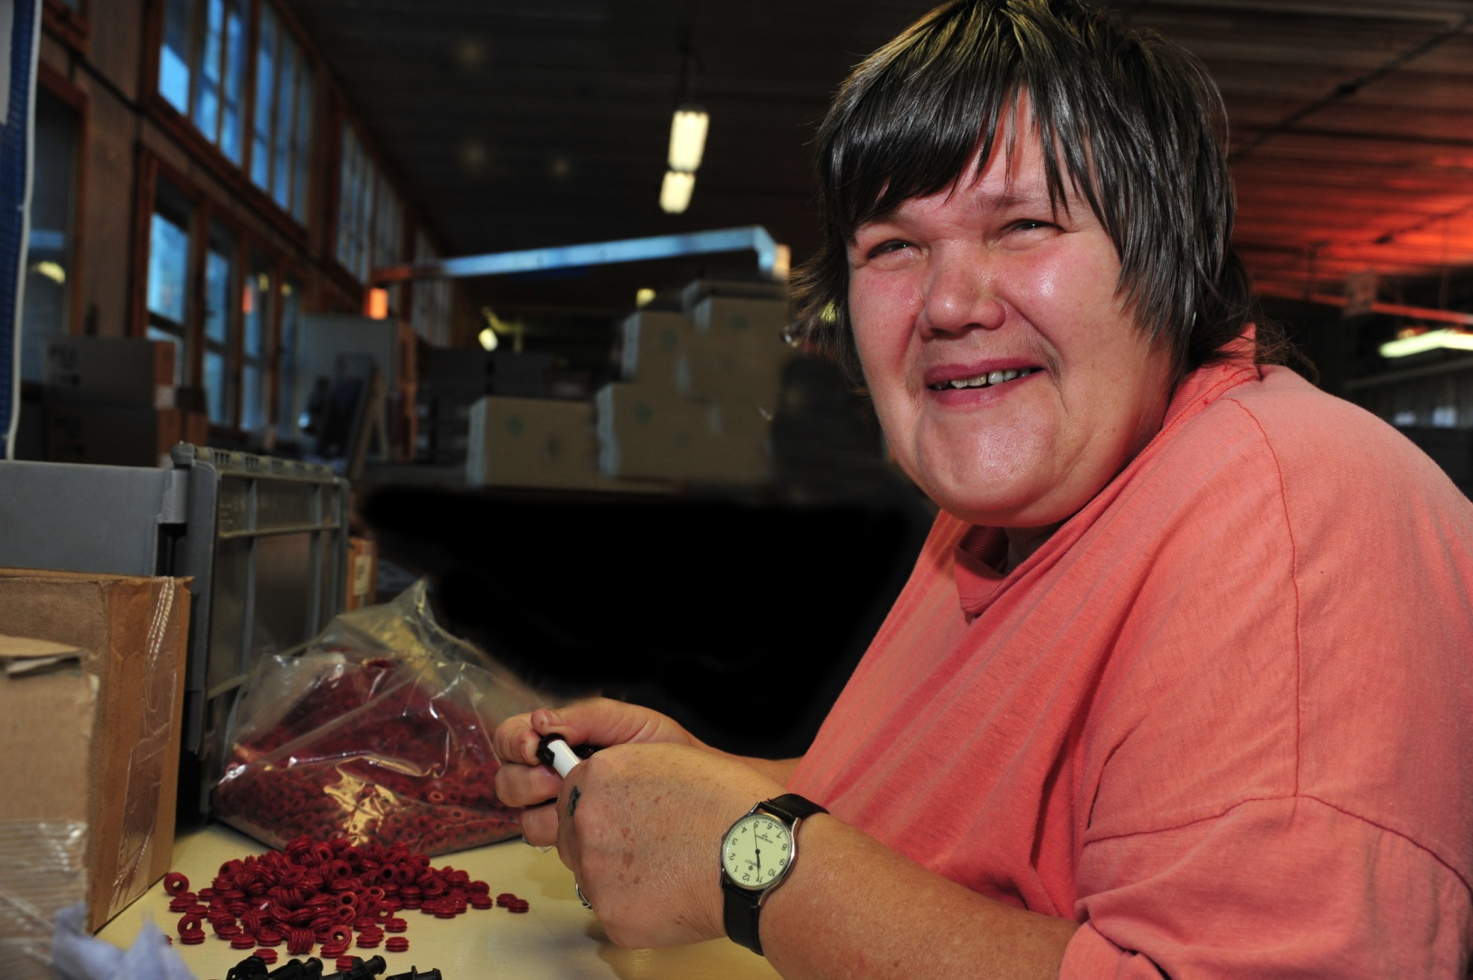
Současnost – 2012/2013

Slide 11
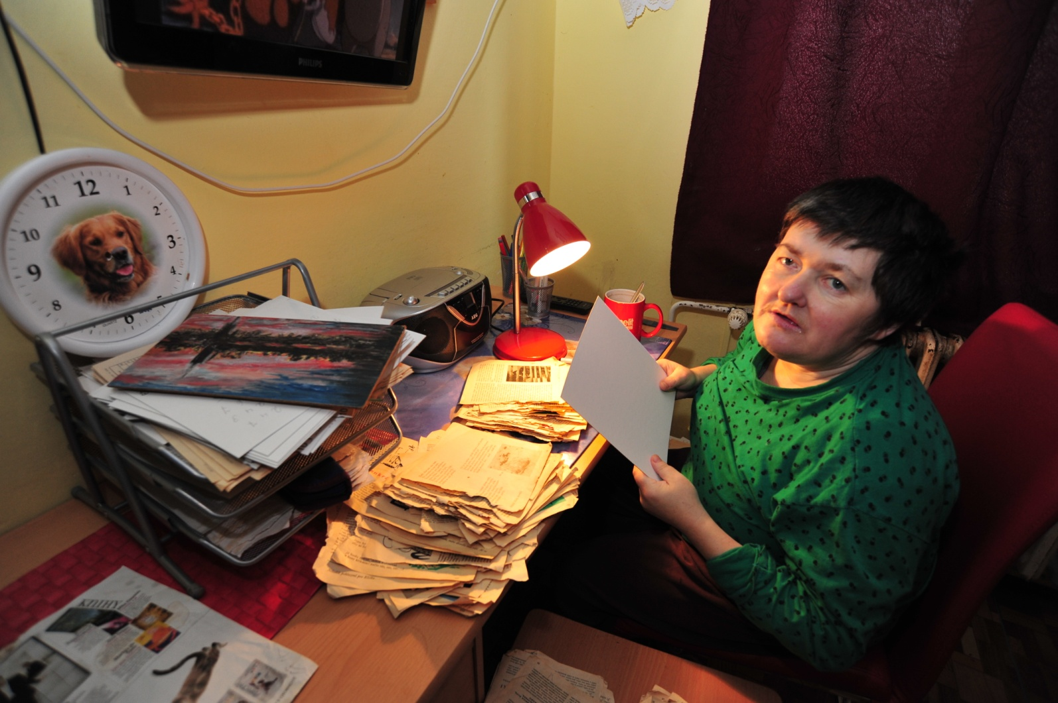
Současnost – 2012/2013

Slide 12
Současnost – 2012/2013
Domov znamená doma!?
„běžný život“ v instituci
Mikrosvět ústavu

Slide 13
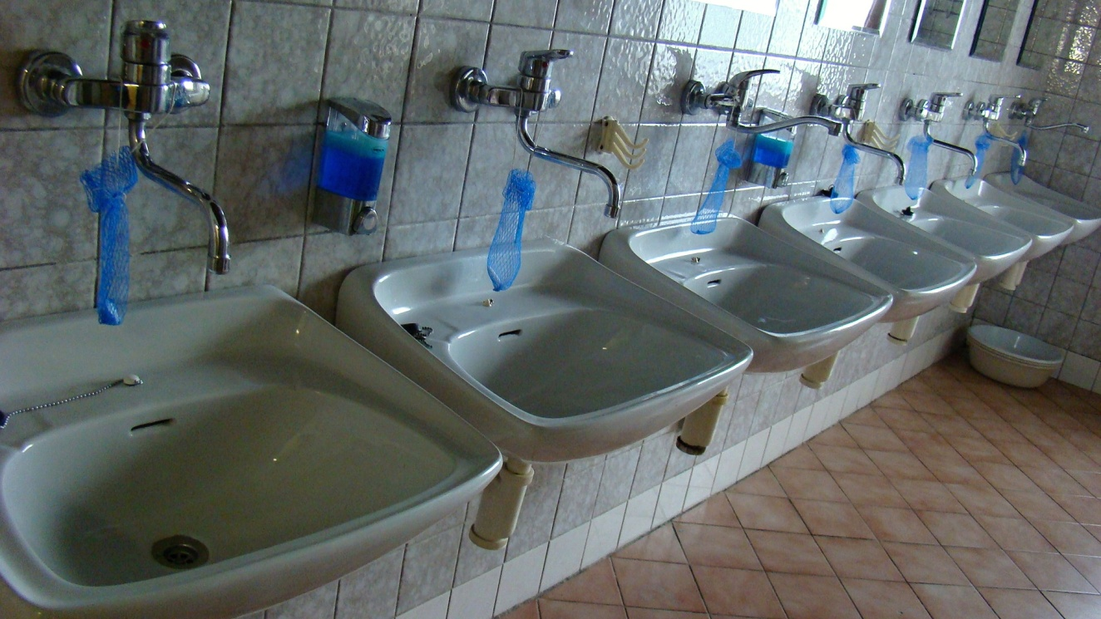
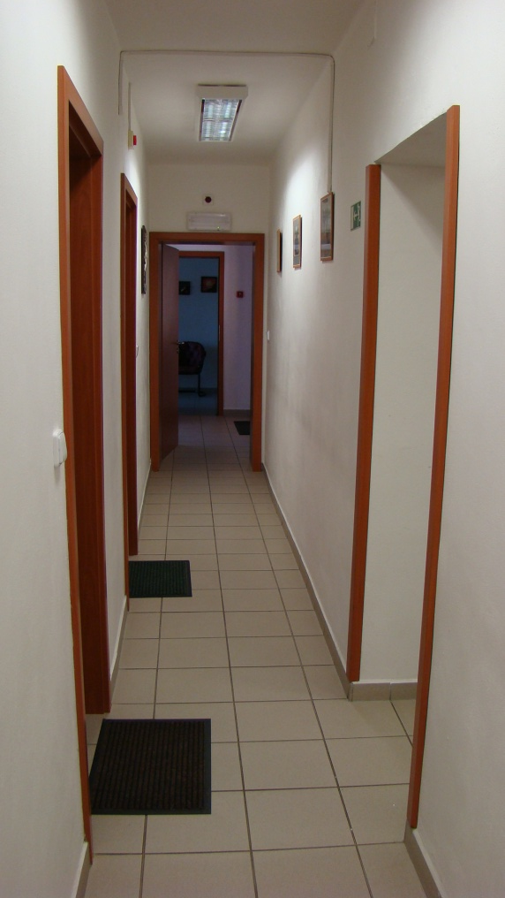
Současnost – 2012/2013

Slide 14
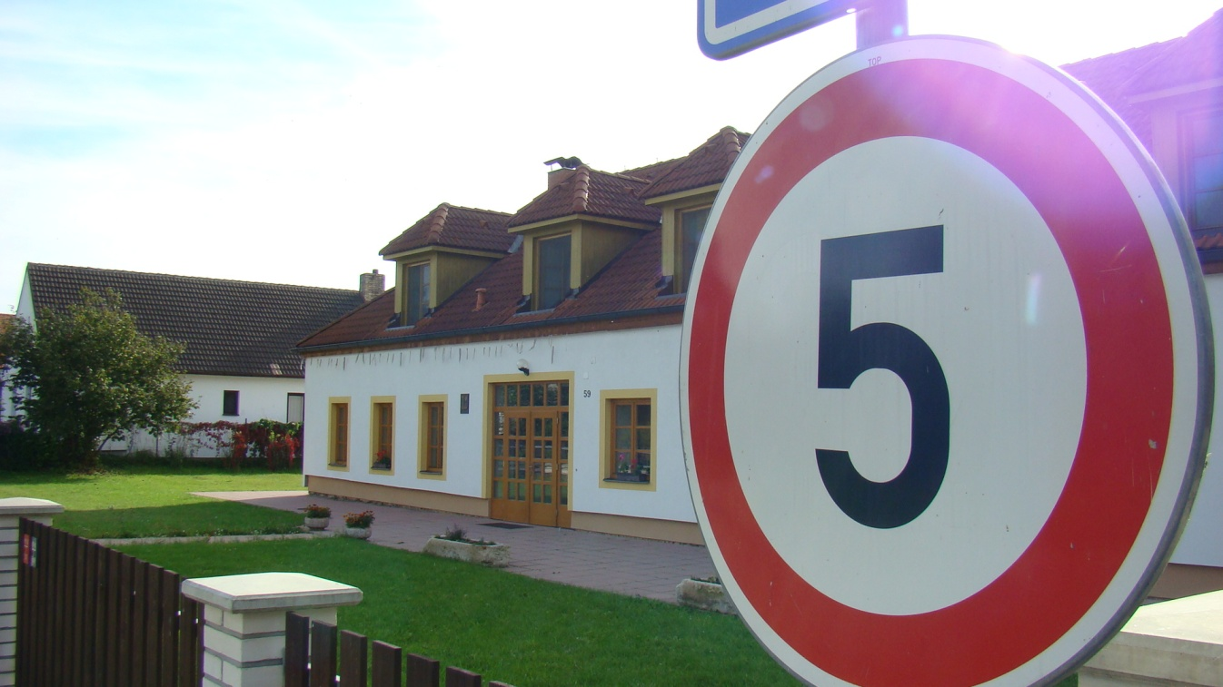
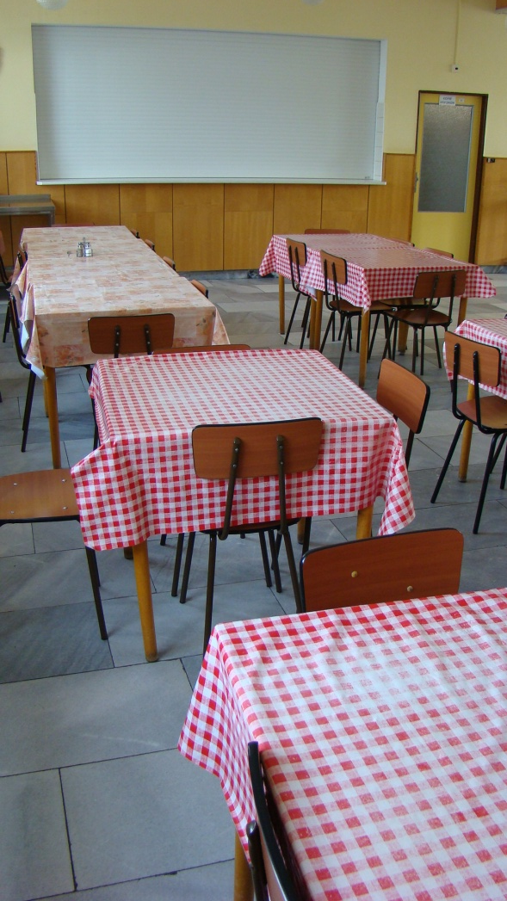
Současnost – 2012/2013

Slide 15
Současnost – 2012/2013
Podpora všemi směry
Klienti a opatrovníci
Zaměstnanci
služba
PR – transformace, 50 let služby

Slide 16
Současnost – 2012/2013

Slide 17
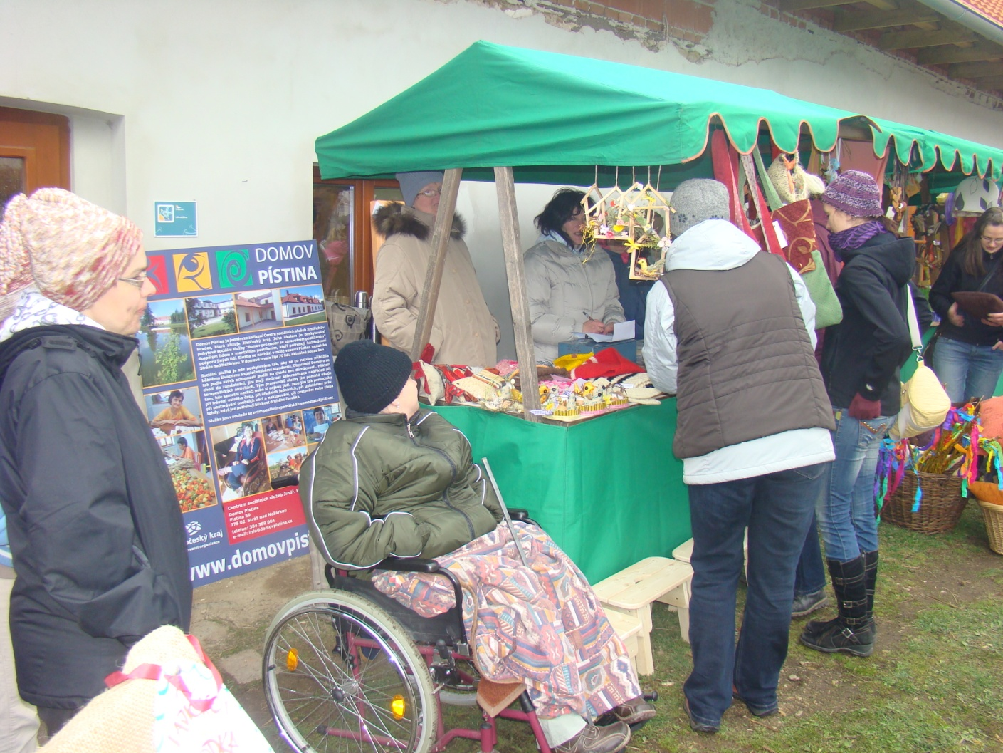
Současnost – 2012/2013

Slide 18
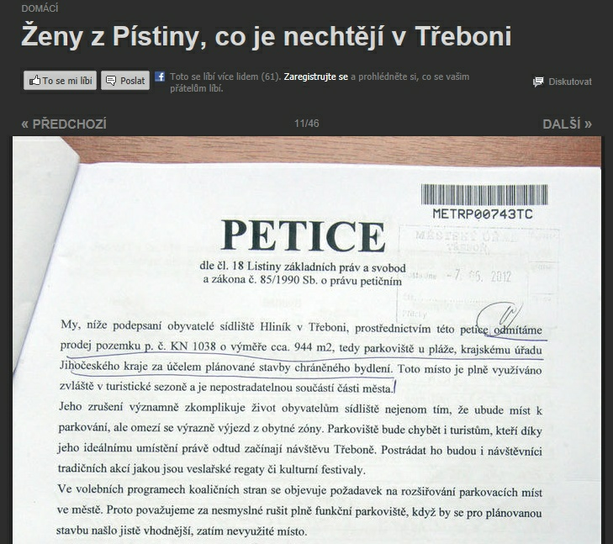
Současnost – 2012/2013

Slide 19
Filmový spot na podporu transformace
Blbá dovolená
Součást transformačního projektu Domova Pístina

Slide 20
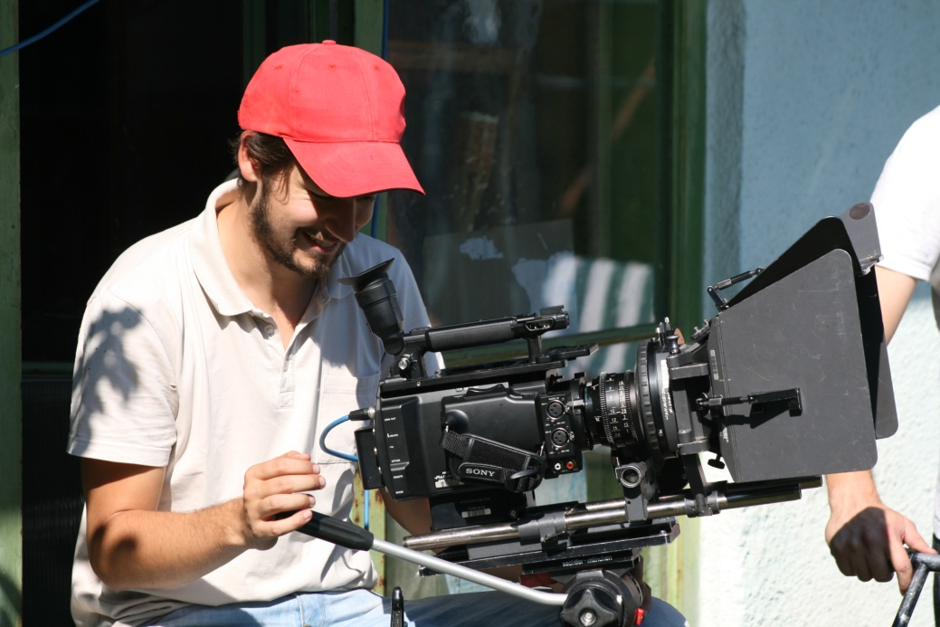
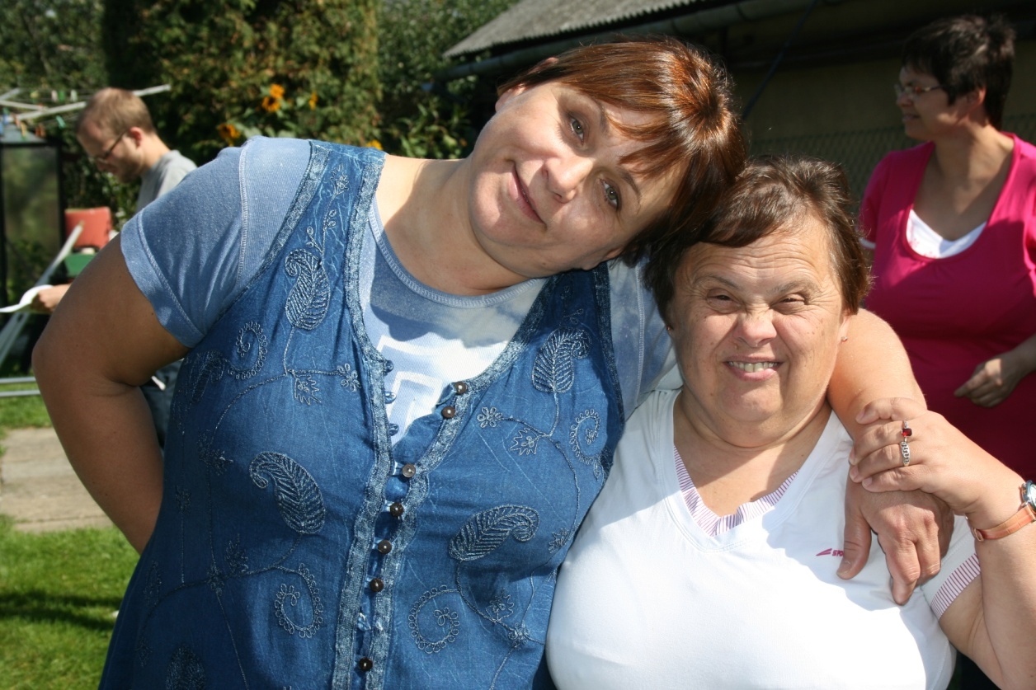
Filmový spot na podporu transformace

Slide 21
Budoucnost – transformační vize
opustit stávající prostory
vybudovat chráněné bydlení
Žít běžný život
stát se součástí komunit

Slide 22
Budoucnost – co očekáváme
zlepšení bydlení
otevřené a přirozené vztahy
možnost lepšího využívání veřejných služeb

Slide 23
Budoucnost – co očekáváme
Asistence šitá na míru
větší účast na životě
odbourání předsudků
zvýšení příležitostí pro zaměstnávání
normální život

Slide 24
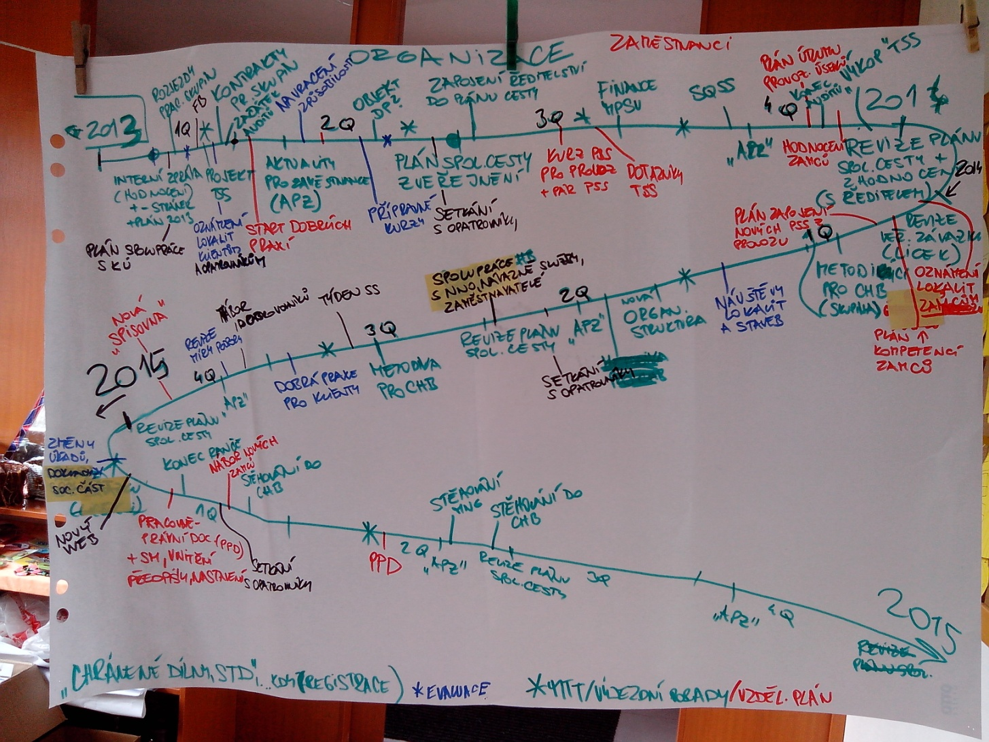
Budoucnost – společná cesta

Slide 25
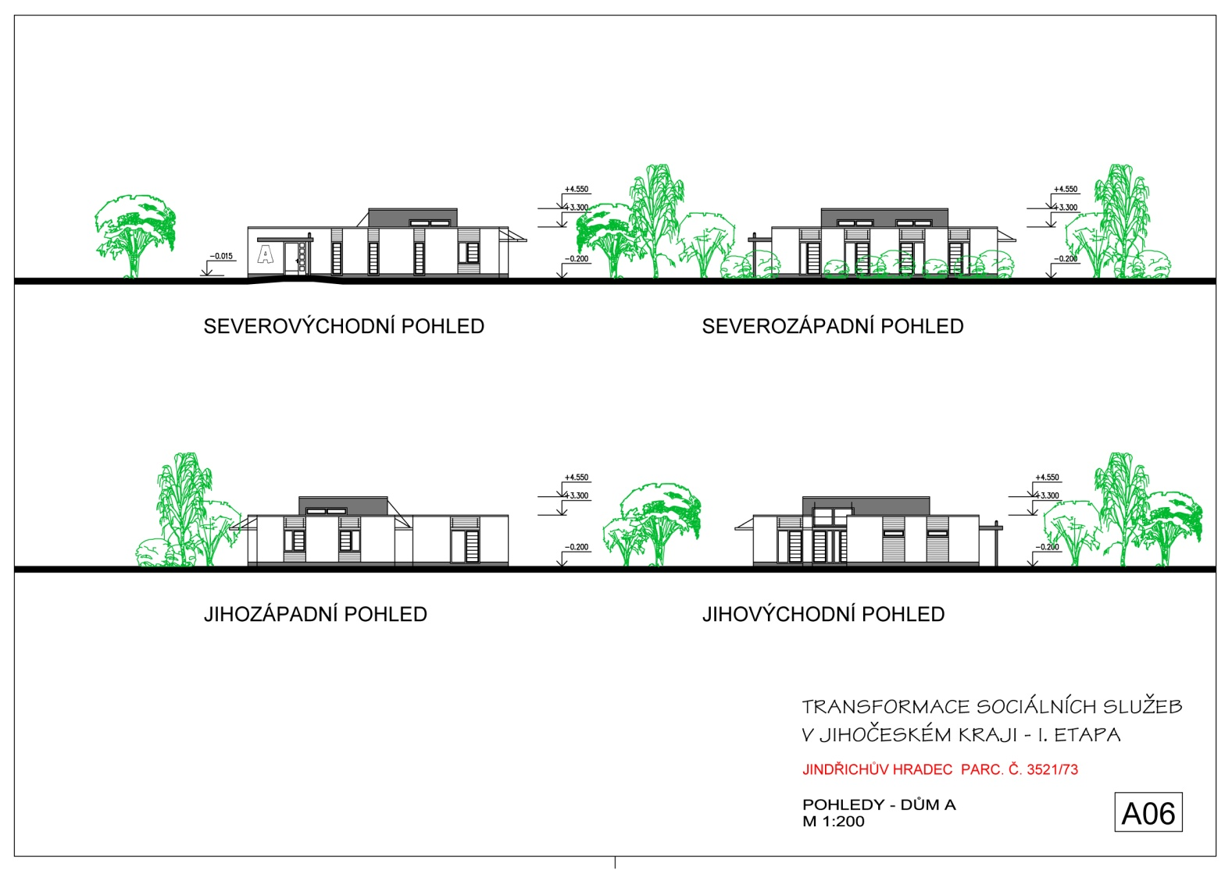
Budoucnost – společná cesta

Slide 26
Životní příběh paní Julie
Život jako každý jiný
Několik vzpomínek na rodinu
Život v domově
Nový začátek díky transformaci

Slide 27
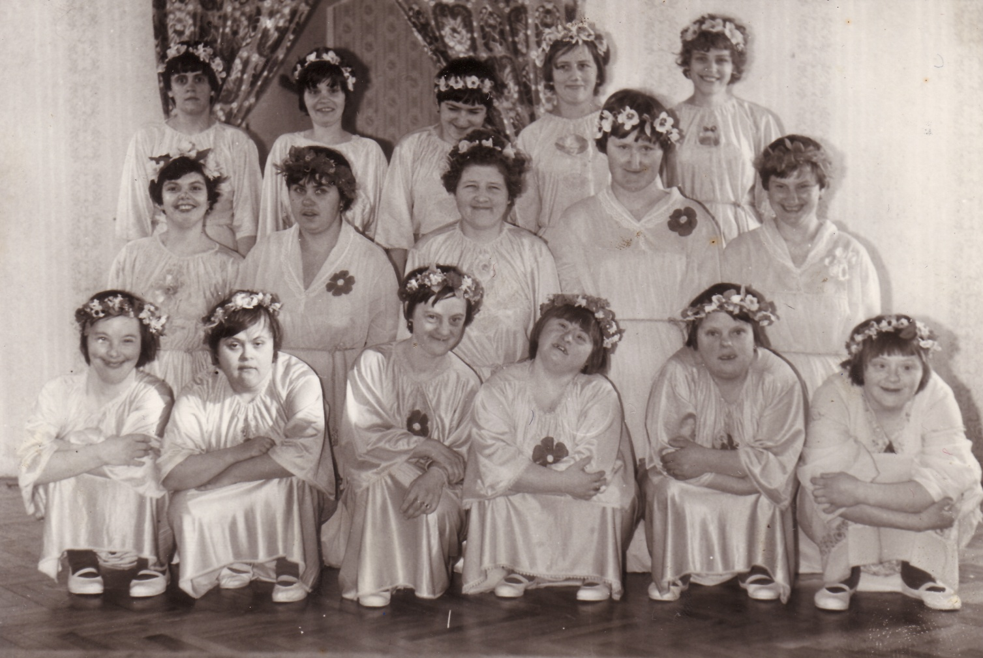
Životní příběh paní Julie

Slide 28
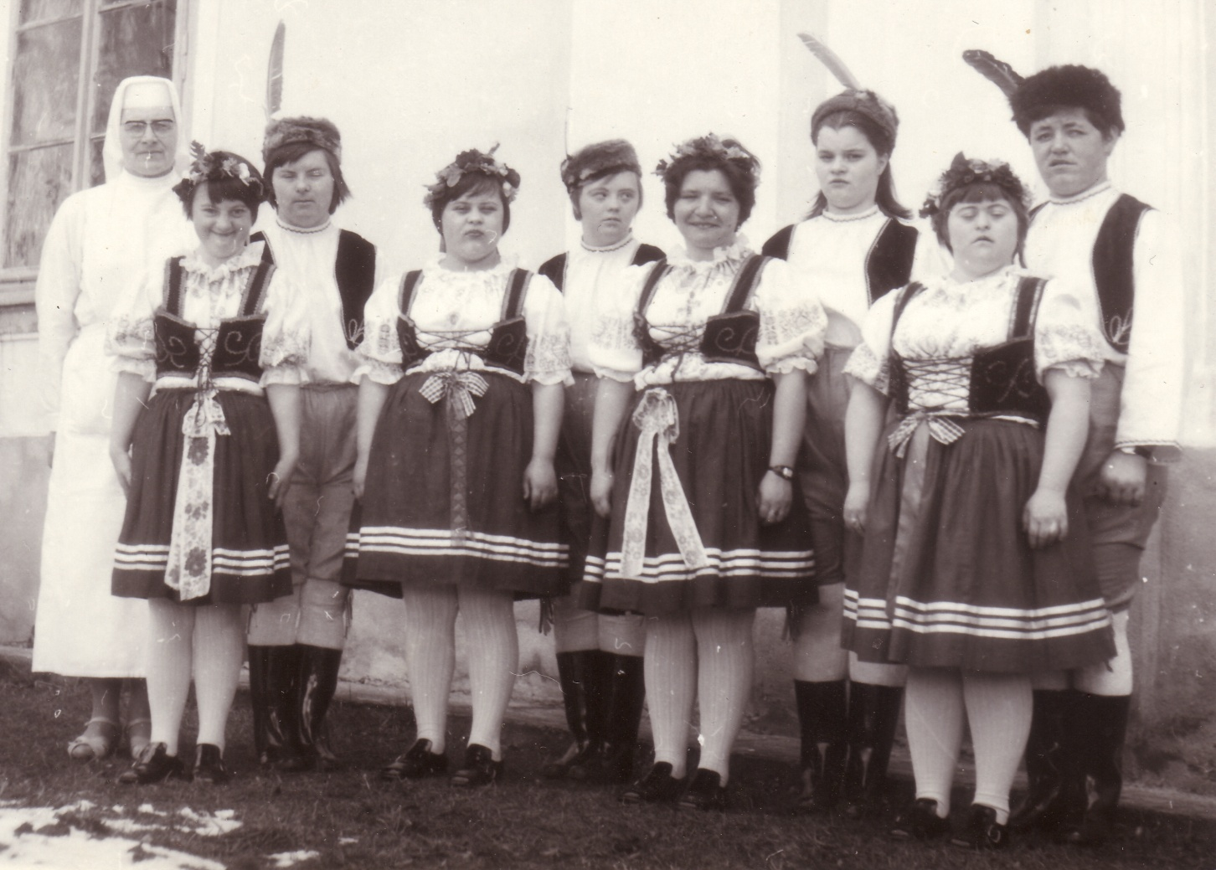
Životní příběh paní Julie

Slide 29
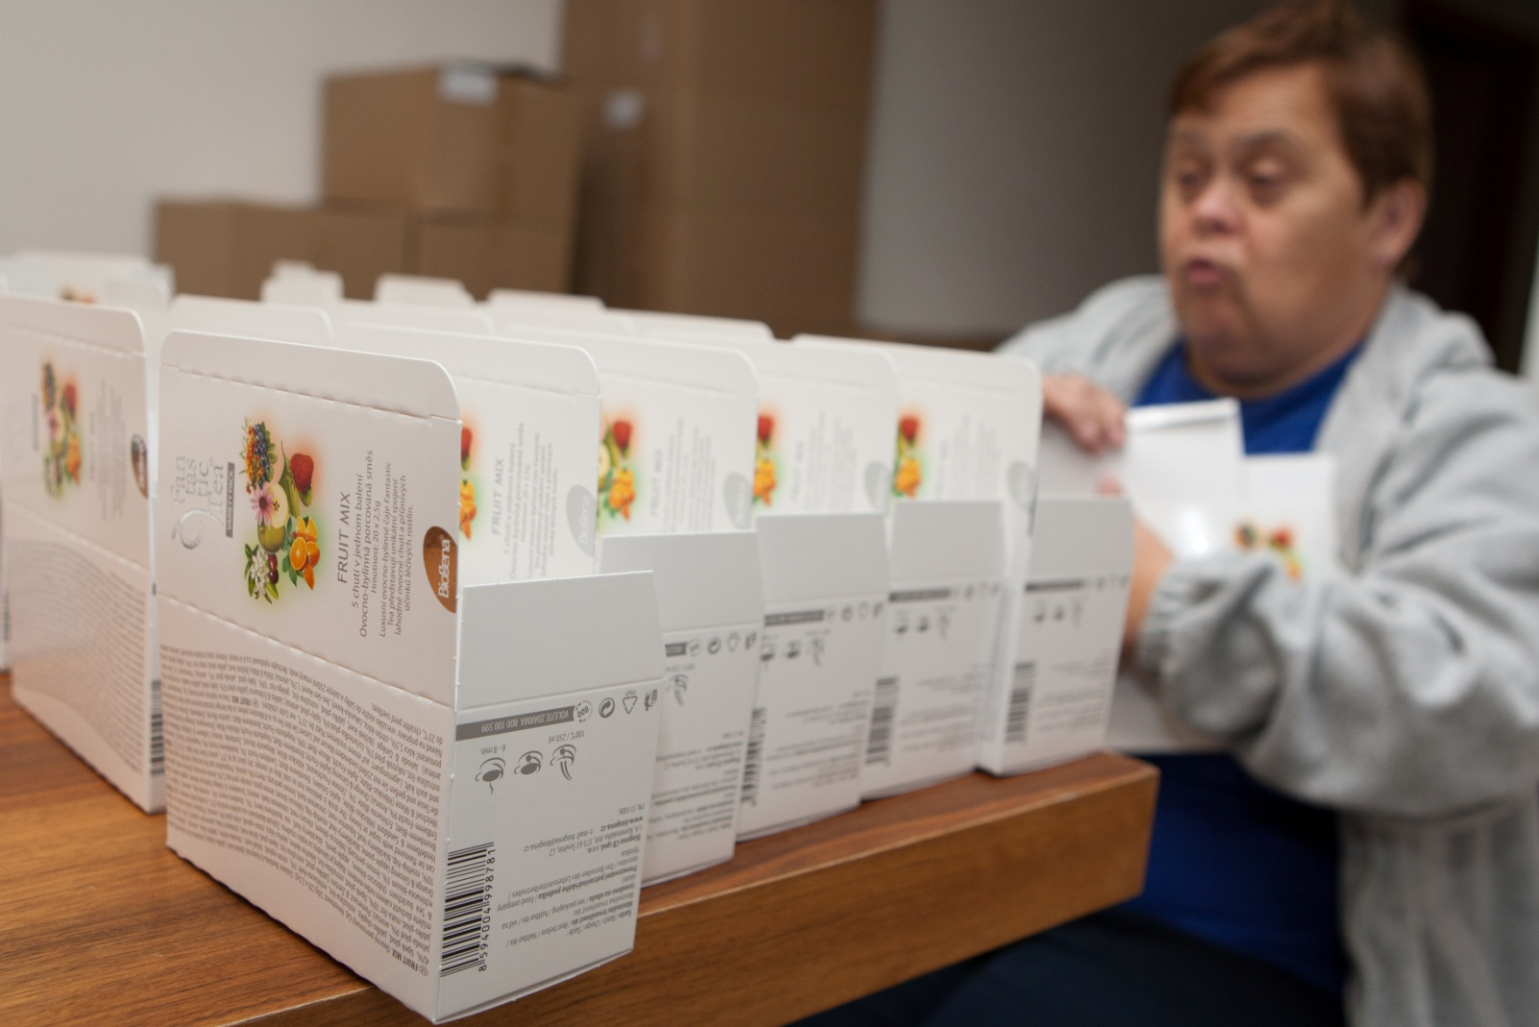
Životní příběh paní Julie

Slide 30
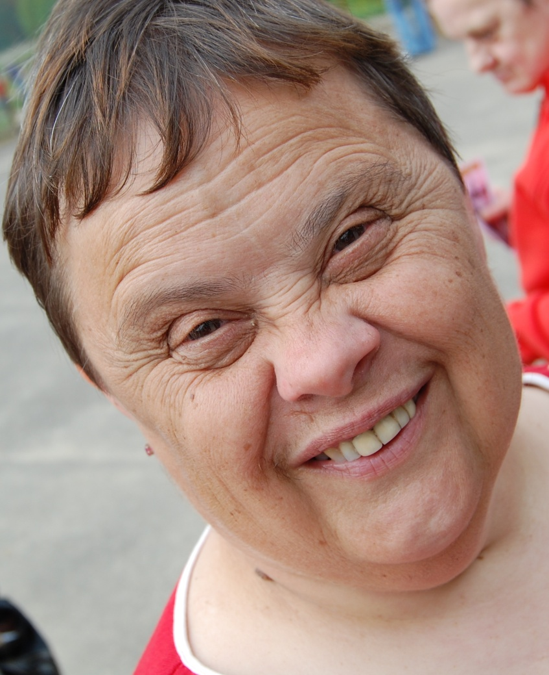
Životní příběh paní Jůlie

Slide 31
Životní příběh paní Julie
„Těším se na nový domov, kde nebude nikdo pořád křičet, a budu mít klid, protože mě štve, že tady bydlí hodně lidí a hádáme se.“
Julie

Slide 32
Děkuji Vám za pozornost.
Mgr. Aleš Adamec
vedouci@domovpistina.cz
737236929
www.domovpistina.cz

